Slide 1
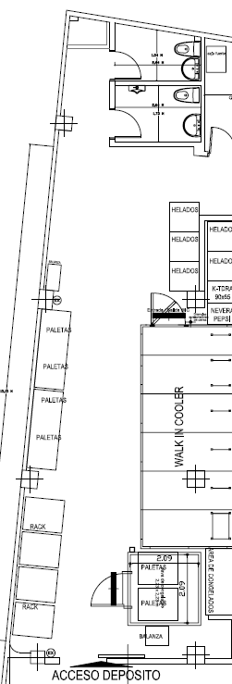
Layout de Depósito – 1009 Andres Bello
Vencido
Averia
Precio
Notas:
El FRUVER NO REFRIGERADO es Aguacate, Ajo, Auyama, Cambur,, Cambur manzano, Cebolla, Coco, Guayaba, Lechosa, Limón, Mandarina, Mango,, Melón, Naranja , Parchita, Patilla ,Papa, Piña, Plátano , Tomate
Sólo almacenar Fruver que no se refrigera en el depósito. El resto se almacena en el WIC o Cava Refrigerada
Es necesario mantener el orden en el depósito en todo momento
Sólo mantener mercancia en el medio del depósito para manipulación
Paletas deben estar desarmadas y los mismos productos agrupados
Mantener los productos organizados por fecha de recibo para garantizar la rotacion
adecuada y evitar el vencimiento de los mismos
Fruver
Cesta Básica
Papel
Detergente
Detergente
Cuidado
Personal
Viveres
(Bultos)
Paleta
Gerencia Supply
Versión Oct-2011

